Slide 1
NIŠTA BEZ ENERGIJE

Slide 2
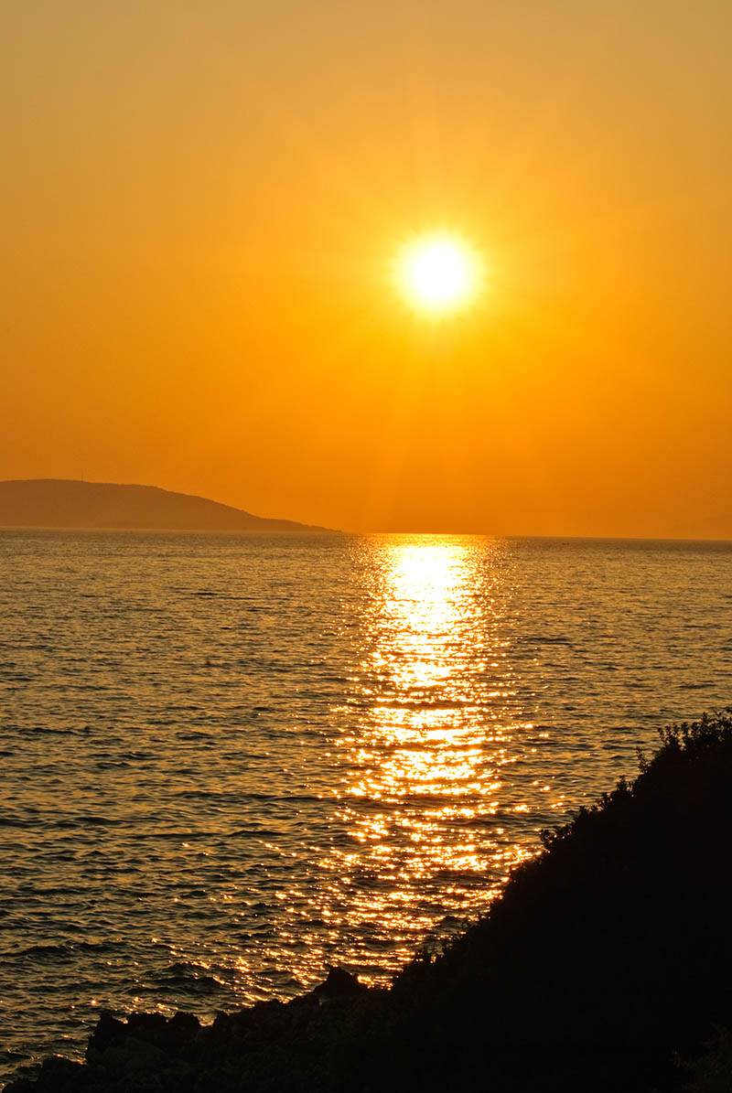
Sunce – glavni izvor energije na Zemlji
1.dio

Slide 3
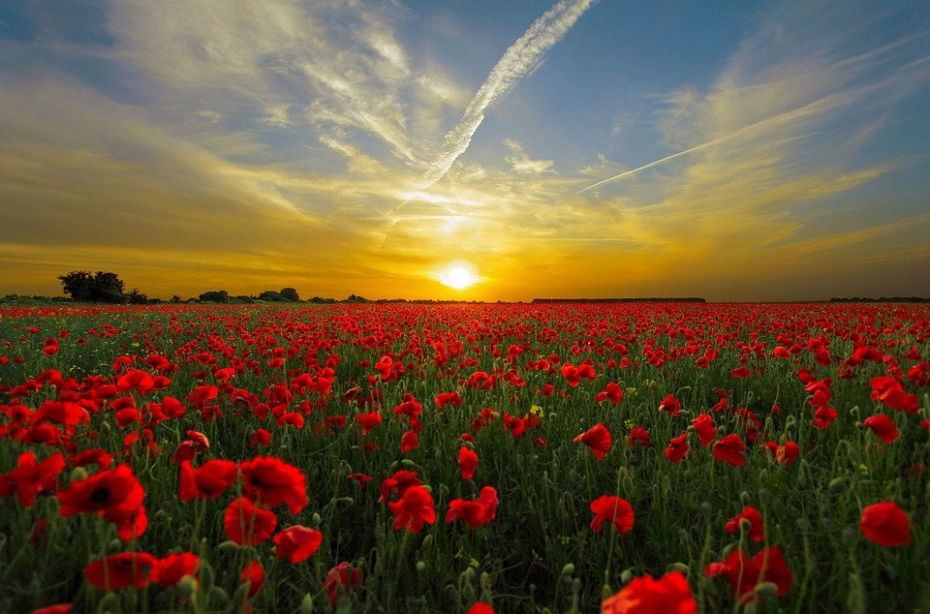
Promotrite prikazanu sliku i porazgovarajte o činjenici da je Sunce izvor života na Zemlji.

Slide 4
Već znam: energija, oblici energije, svjetlost, toplina
Znam o Suncu… | Želim znati o Suncu… | Naučio/naučila sam o Suncu…
Popunite prva dva stupca KWL tablice

Slide 5
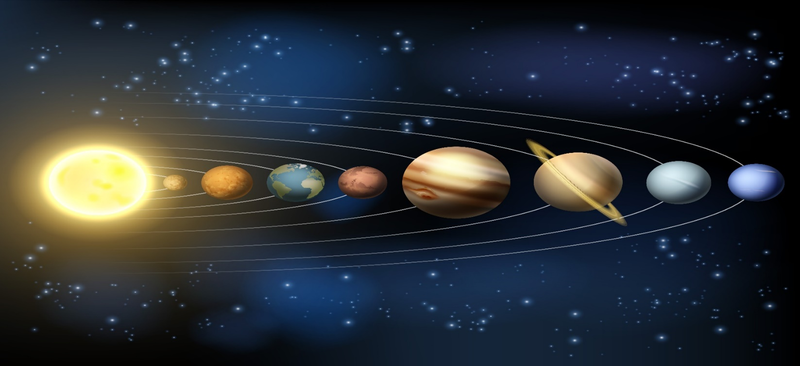
Sunce je središnji dio Sunčeva sustava.
Svojom velikom masom privlači planete koji oko njega kruže.
Iz Sunca neprestano izbija i u svemir se širi energija u obliku SUNČEVA ZRAČENJA.
Planeti koji su bliže Suncu, primaju više energije, a oni koji su udaljeniji, primaju manje. Zemlja prima dovoljnu, a ne preveliku količinu zračenja, što je omogućilo razvoj uvjeta pogodnih za život.

Slide 6
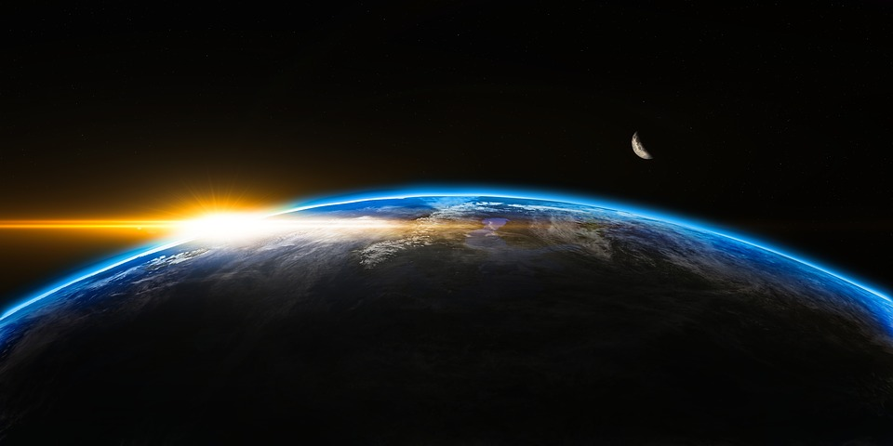
Nastanak uvjeta povoljnih za život povezan je i s nastankom Zemljine atmosfere. Ona zaustavlja prodor jednog dijela Sunčeva zračenja do površine Zemlje.
Sunce omogućuje život na Zemlji, ali da nema atmosfere ono bi ga uništilo.

Slide 7
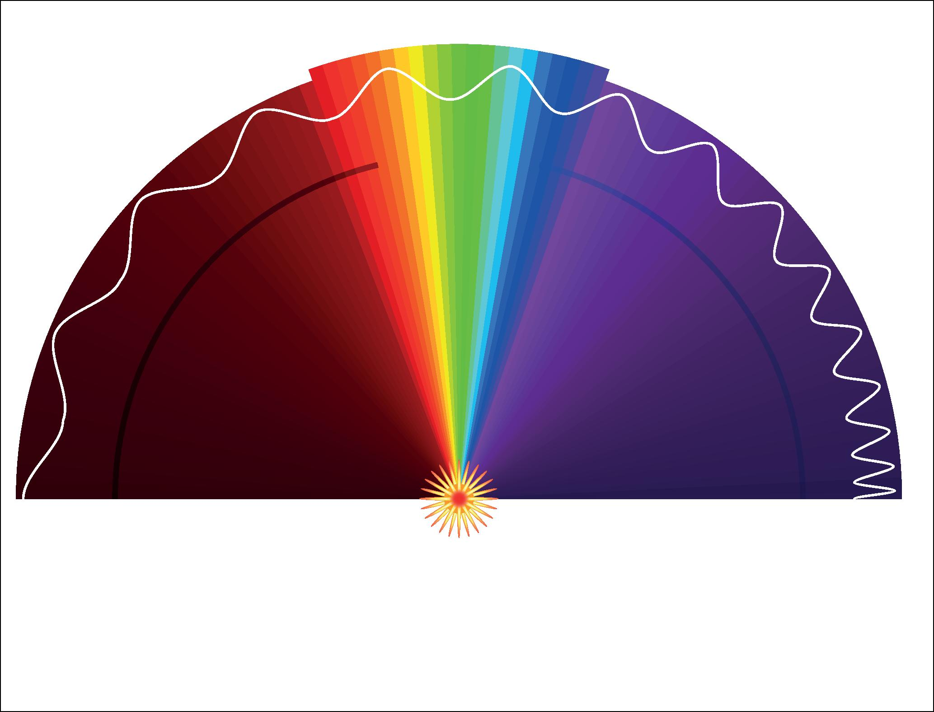
Sunce isijava više vrsta zračenja.
Ono koje vidimo jest svjetlost ili svjetlosno zračenje.
Kad stanemo na osunčano mjesto, osjećamo toplinu jer do nas dopire toplinsko zračenje.
svjetlosno
toplinsko
ultraljubičasto
Spektar sunčeva zračenja – područja vidljive svjetlosti, toplinskog i ultraljubičastog zračenja.

Slide 8
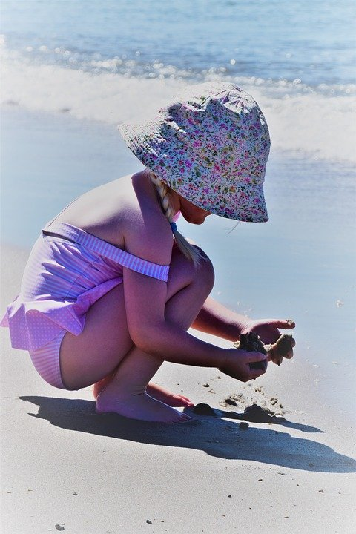
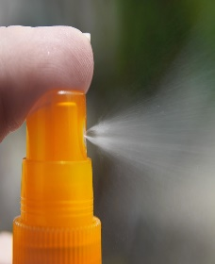
Ostale dijelove zračenja ne vidimo i ne osjećamo neposredno.
Pretjerano sunčanje može izazvati opekline i druga opasna oštećenja na koži i u očima. Uzrok je tih oštećenja ljudskom oku nevidljivo ultraljubičasto ili UV zračenje.
Prisjeti se što se događa s tvojom kožom kada se izlažeš suncu bez zaštitne kreme za sunčanje?

Slide 9
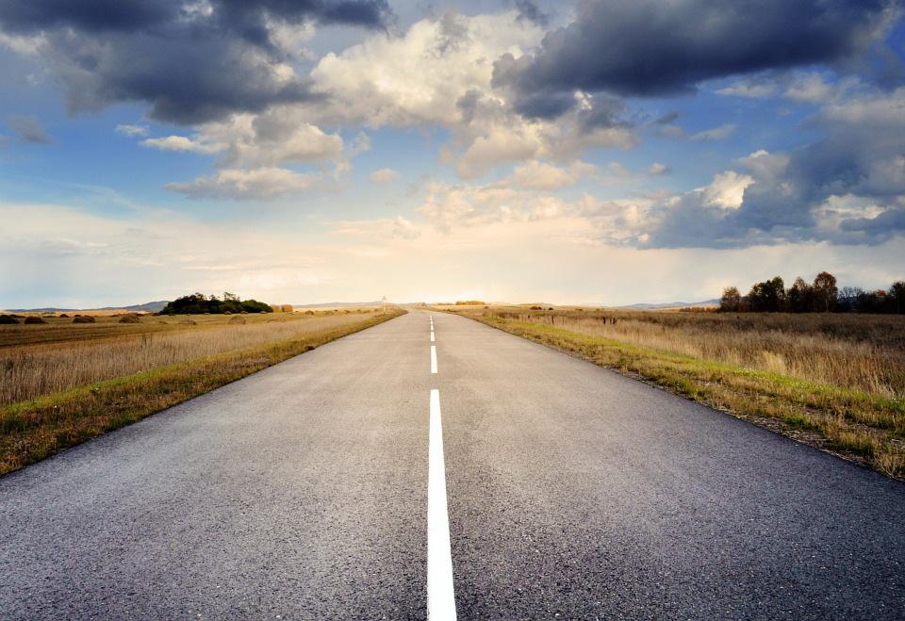
Toplinska energija
Tijela izložena na osunčanom mjestu primaju Sunčevu energiju, zagriju se i sama mogu isijavati toplinu u okoliš.
Asfalt se ljeti toliko može zagrijati da se na njega možemo opeći.

Slide 10
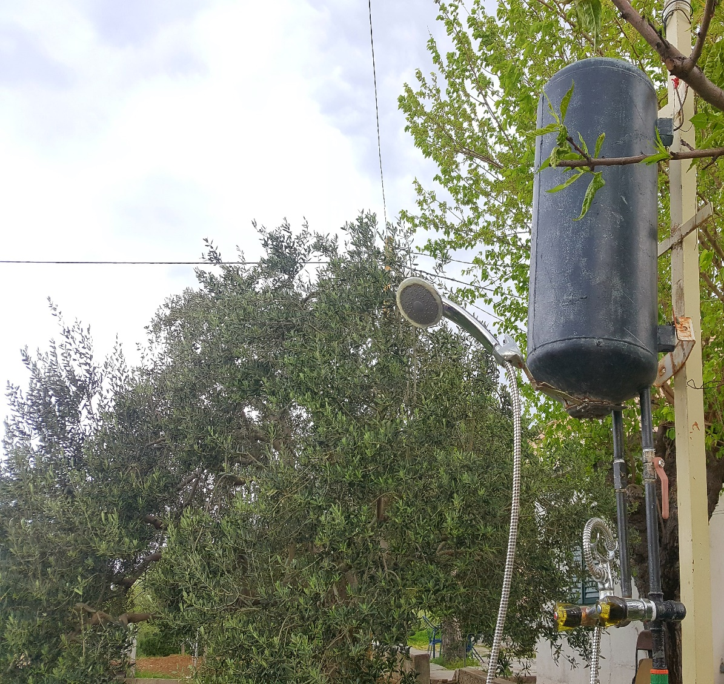
Sunčevom se toplinskom energijom ljudi služe u kućanstvu.
Spremnik za grijanje vode na suncu

Slide 11
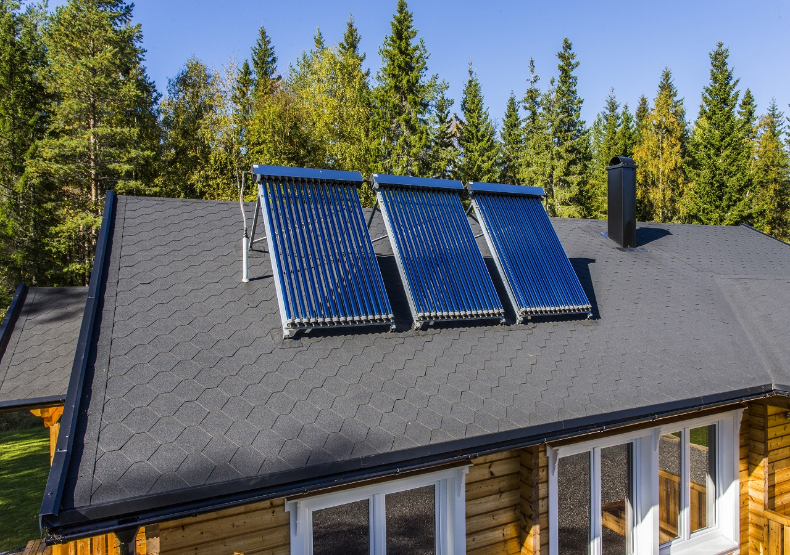
Toplinska se energija sunčeva zračenja iskorištava za zagrijavanje vode u solarnim kolektorima koji se postavljaju na krovove kuća.
Solarni kolektori na krovu
Utječe li boja spremnika izloženog suncu na zagrijavanje vode u njemu?
Radna bilježnica 22. stranica

Slide 12
Znam o Suncu… | Želim znati o Suncu… | Naučio/naučila sam o Suncu…
Popunite zadnji stupac KWL tablice

